Slide 1
斯腾团队
二次寻找项目进度汇报
时间：2019.09.24

Slide 2
目录/
CONTENTS
01
目的地商议
02
寻找项目过程
03
心得总结

Slide 3
斯腾团队
01
目的地商议
章节 PART

Slide 4
确认目的地
团队成员商讨目的地
01
下午两点在三食堂召开会议，经商讨以写字楼为主开始寻找
02
明确有意向的商家
中小型公司，新型公司，政府机构，教育培训机构
03
目的地确认
长沙县政府，通程广场附近

Slide 5
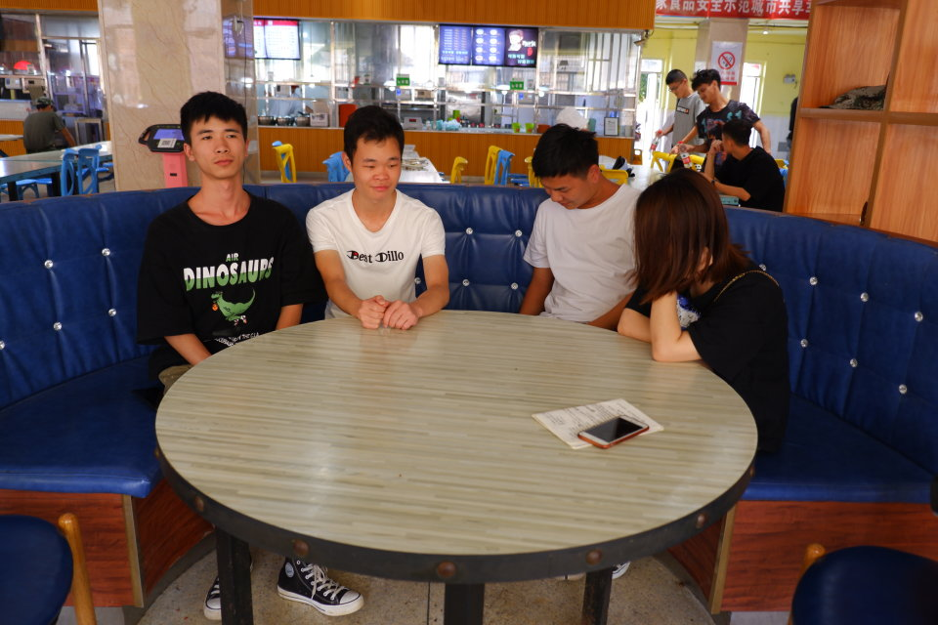
出发时间
前往目的地
商讨结束后，于2019年9月24日，下午三点左右出发，在后门选择打车前往目的地

Slide 6
斯腾团队
02
寻找项目过程
章节 PART

Slide 7
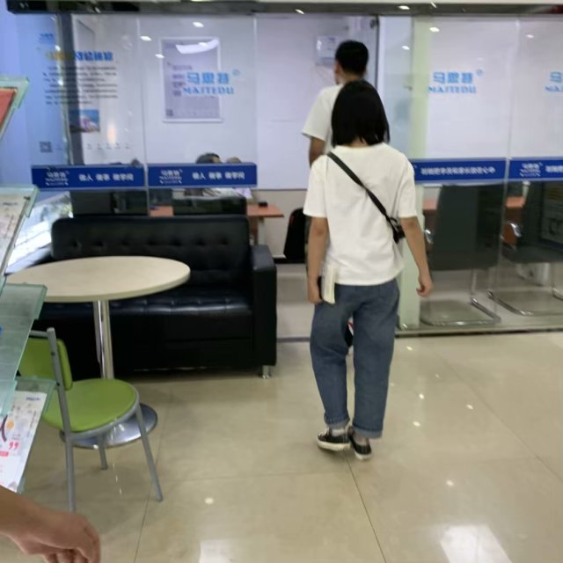
马思特培训学校
马思特
培训学校
经过上次寻找项目所获得的经验，这一次我们不再是漫无目的，下车不久就找到了目标，马思特培训学校。
进入他们办公室之后，清晰的表明来意，经过一番询问，得知他们已有官方网站，但是他们这个分部并没有自己的网站，可惜的是因为他们如果要建立分部的网站，需要总部的同意，负责人也表示目前暂不需要。

Slide 8
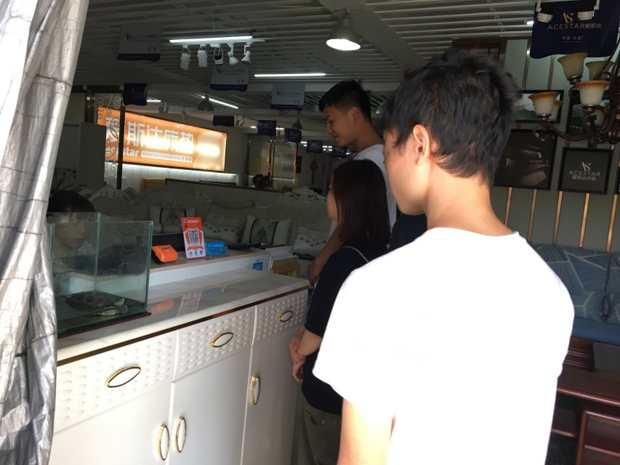
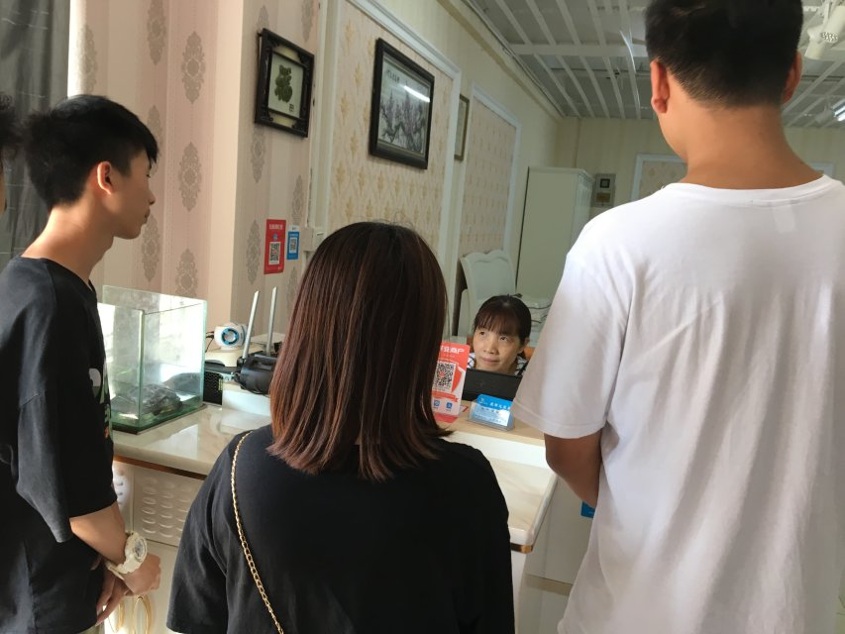
爱斯达家具
考虑到家具行业如果可以建立自己的官网，能够更全面向客户展示自己的产品，可以在网上对家具进行挑选，于是决定前往询问。
简单的介绍我们的来历后，可能是我们太过于急躁，没有注意到店长正在打电话，于是再复述了一遍，并询问她是否可以帮助我们，她摇了摇头，但是我们并没有放弃，向她介绍建设网站的好处，一番讲解之后，她摇了摇头，表示没有意向
爱斯达
家具

Slide 9
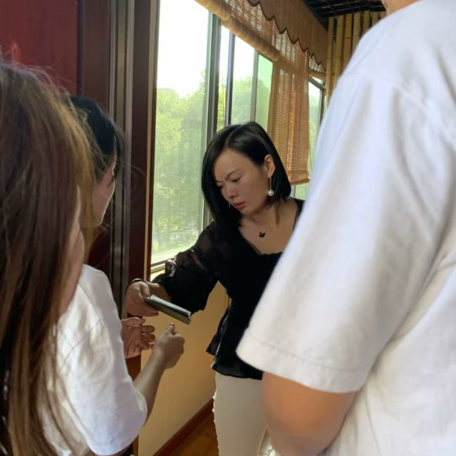
三鑫瑜伽会所
三鑫瑜伽
会所
考虑到瑜伽会所，需要建立自己的企业形象，
让客户更详细的了解企业的师资力量。于是我们决定进行询问。
向老板简单的介绍来历之后，表示他们已经有了自己的官网，在简单的了解之后，我们就离开了。

Slide 10
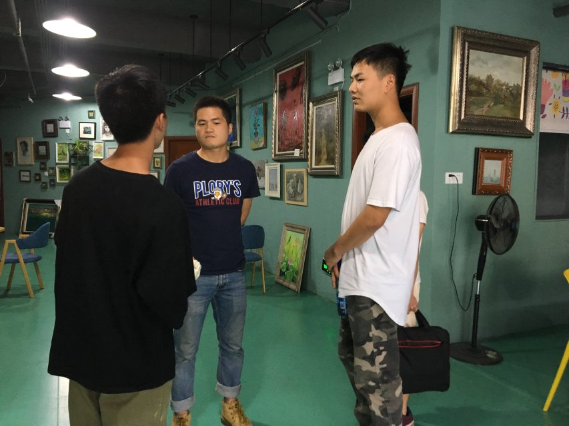
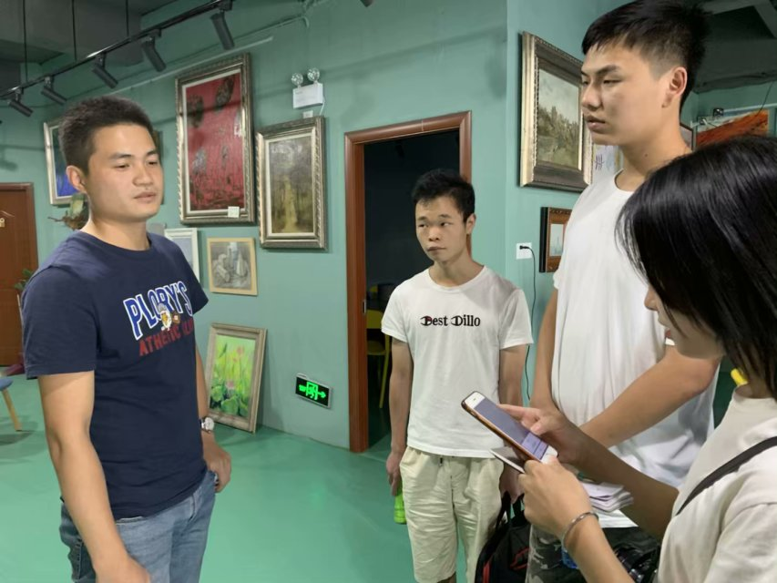
拾尚画语美术馆
拾尚画语
美术馆
经过之前的失败，我们进行了反思，依照原定目标，教育培训机构进行寻找，进门之后发现屋内并没有人，在短暂的等待之后，一名女士来到了前台，询问我们的来历，在简单介绍之后，进入了主题，得知我们的来意之后，女士说自己并不能做主，但可以帮助我们询问馆长，短暂的等待之后，我们开始介绍我们来的目的，以及做网站能带来的好处，馆长表示有意向与我们合作，我们需要做一个方案交给他，添加联系方式后，馆长有事我们就离开了，这也是一次不错的成功。在后续的微信交谈中也同意了合作.

Slide 11
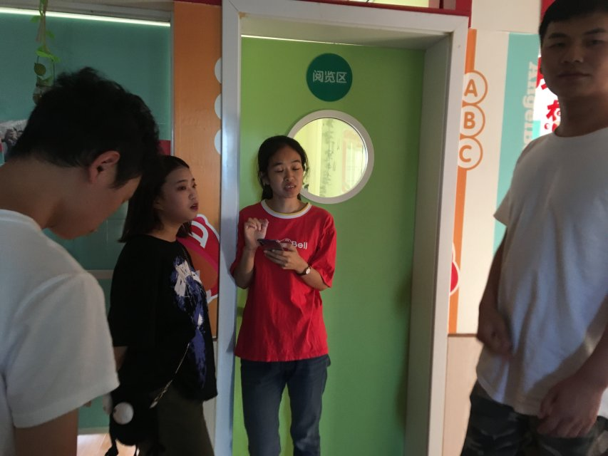
贝尔安亲托管
一开始去的时候，很空荡，也没有人回应，正打算离开的时候，一名老师走出来，并询问我们的来意，简单的介绍之后，了解到他们总部会统一去给各个分部建设自己的网站，于是简单的了解之后，就离开了。这也是我们最后询问的商家。
贝尔安亲
托管

Slide 12
斯腾团队
03
总结
章节 PART

Slide 13
总结
2019.09.24
总结
有了上一次的经验，以及上课老师教授的一些技巧，这次寻找项目更加得心应手，没有上一次的紧张，每一位成员都能和商家沟通，为商家解释做网站的好处，虽然最后成功的只有一家，但是相对于上一次我们已经不再紧张，能轻松的应对各种情况。相信通过这次寻找项目之后，我们组的每一位成员不管是自身的表达能力，沟通能力都会有很大的进步。

Slide 14
斯腾团队
感 谢 您 的 观 看
汇报人：邓旋辉

